Slide 1
ỨNG DỤNG TRA CỨU ẢNH KHUÔN MẶT BẰNG PHƯƠNG PHÁP BIỂU DIỄN ĐẶC TRƯNG ẢNH DƯỚI MÃ NHỊ PHÂN TRÊN HỆ ĐIỀU HÀNH THỜI GIAN THỰC QNX
Phạm Hữu Thành - 240101075
Notes:
Hôm nay nhóm xin trình bày đề tài “Hệ thống tra cứu ảnh khuôn mặt thời gian thực trên QNX.”
Đề tài tập trung xây dựng một hệ thống tra cứu ảnh khuôn mặt gọn nhẹ, hoạt động trong môi trường thời gian thực và không sử dụng các phương pháp học sâu.

Slide 2

Tóm tắt
Lớp: CS2205.CH201
Link Github: https://github.com/thanhph19-coder/CS2205.CH201
Link YouTube video: https://www.youtube.com/watch?v=CtG0tRj1_OA
Phạm Hữu Thành - 240101075

Slide 3

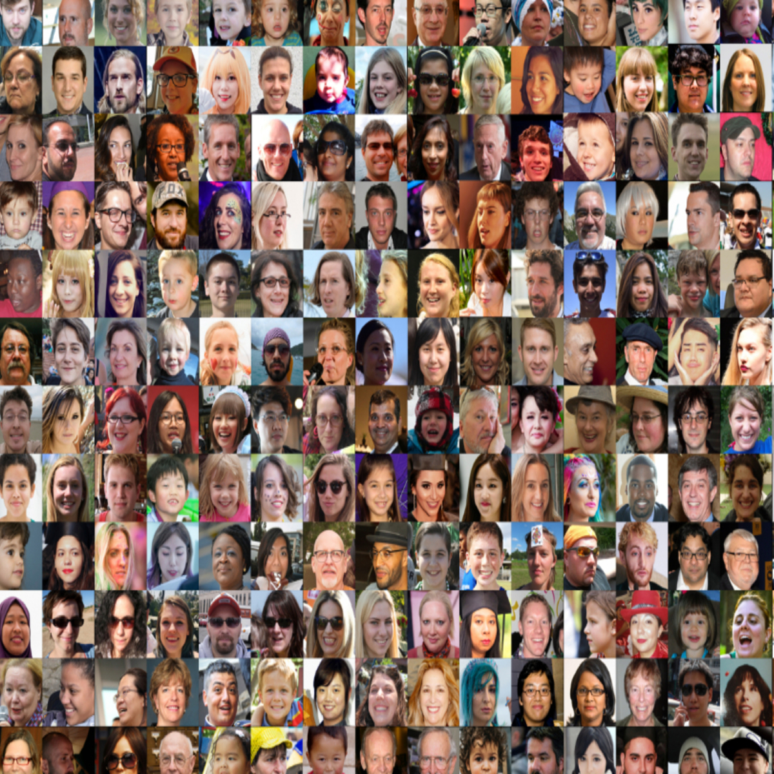
Giới thiệu
Dữ liệu hình ảnh khuôn mặt ngày càng gia tăng nhanh
Nhu cầu tìm kiếm, truy vấn ảnh khuôn mặt trong
An ninh – giám sát
Quản lý dữ liệu ảnh
Xác thực danh tính
Thách thức:
Dataset lớn
Yêu cầu tốc độ nhanh
Môi trường tài nguyên hạn chế, xử lý real-time
Cần giải pháp nhẹ – nhanh – dễ triển khai
Notes:
Hiện nay, dữ liệu hình ảnh khuôn mặt ngày càng gia tăng nhanh chóng do sự phổ biến của các thiết bị camera và hệ thống giám sát. Truy vấn ảnh khuôn mặt đóng vai trò quan trọng trong nhiều ứng dụng như an ninh – giám sát, xác thực danh tính và quản lý dữ liệu ảnh.
Tuy nhiên, các hệ thống hiện nay thường gặp các thách thức như tập dữ liệu lớn, yêu cầu tốc độ xử lý nhanh và hạn chế về tài nguyên phần cứng, đặc biệt trong các hệ thống nhúng và thời gian thực như QNX.

Slide 4
Mục tiêu
Xây dựng hệ thống tra cứu ảnh khuôn mặt dựa trên đặc trưng nhị phân
Sử dụng Wavelet Hash (whash) thay cho Deep Learning
Đảm bảo:
Thời gian truy vấn nhanh (real-time)
Độ chính xác chấp nhận được
So sánh hiệu quả với:
aHash, dHash, pHash
Notes:
Đề tài hướng đến ba mục tiêu chính.
Thứ nhất, xây dựng một hệ thống tra cứu ảnh khuôn mặt thời gian thực phù hợp với môi trường QNX. Thứ hai, thiết kế pipeline xử lý ảnh gọn nhẹ dựa trên phương pháp Wavelet Hash nhằm đảm bảo tốc độ truy vấn nhanh và tiết kiệm tài nguyên. Thứ ba, đánh giá và so sánh hiệu quả của Wavelet Hash với các phương pháp hashing truyền thống khác.

Slide 5
Nội dung thực hiện
Nghiên cứu lý thuyết:
Image Retrieval
Perceptual Hash
Hamming distance
Xây dựng hệ thống trên hệ điều hành thời gian thực QNX:
Tiền xử lý ảnh khuôn mặt
Trích xuất đặc trưng whash
Lưu trữ cơ sở dữ liệu hash
Truy vấn Top-K ảnh tương tự
Đánh giá thực nghiệm trên dataset LFW
Notes:
Hệ thống được xây dựng theo một pipeline đơn giản gồm bốn bước.
Đầu tiên, ảnh khuôn mặt được tiền xử lý bằng cách chuẩn hóa kích thước và chuyển sang ảnh xám. Tiếp theo, ảnh được áp dụng biến đổi Wavelet rời rạc và giữ lại thành phần LL, chứa thông tin tổng thể và ổn định của khuôn mặt.
Sau đó, các giá trị LL được ngưỡng hóa để sinh ra chuỗi mã nhị phân, đại diện cho đặc trưng của ảnh. Cuối cùng, hệ thống sử dụng khoảng cách Hamming để so khớp ảnh truy vấn với cơ sở dữ liệu và trả về các ảnh giống nhất theo thứ tự Top-N.
Phương pháp này không cần huấn luyện mô hình và phù hợp với hệ thống tài nguyên hạn chế.

Slide 6
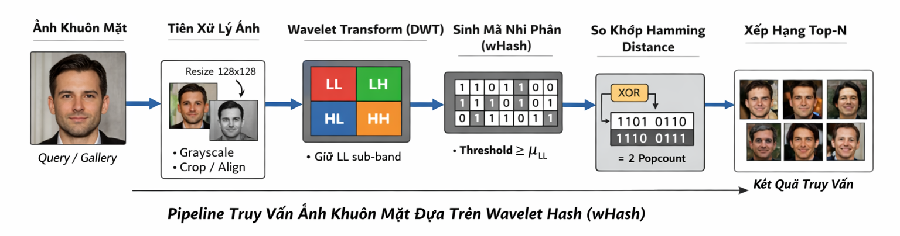
Phương pháp đề xuất
Pipeline hệ thống:

Slide 7
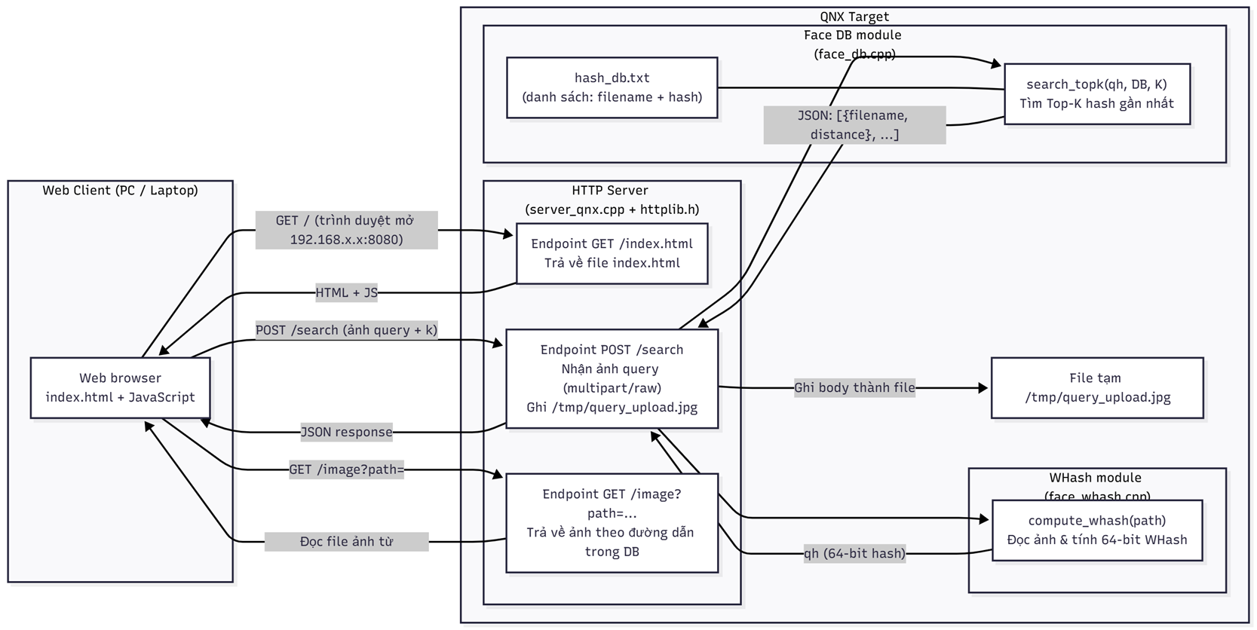
Dữ liệu & Thiết lập
Dataset: Labeled Faces in the Wild (LFW)
~13.000 ảnh
5.749 người
Số lượng sử dụng:
≥ 5.000 ảnh gallery
50 ảnh query
Kiến trúc logic của hệ thống nhúng sẽ xây dựng

Slide 8
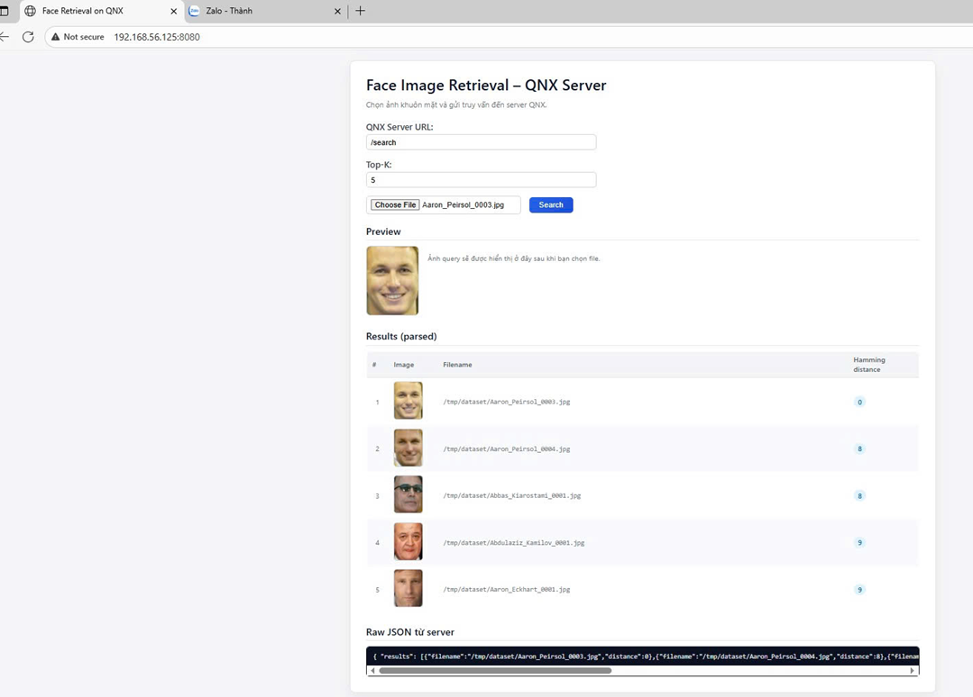
Kết quả dự kiến
whash đạt độ chính xác cao nhất
mAP ≈ 0.85
Thời gian truy vấn:
~3–4 ms / query
Đáp ứng yêu cầu real-time
So với các hash khác:
Chính xác hơn aHash, dHash, pHash
Chậm hơn một chút nhưng chấp nhận được
👉 Cân bằng tốt giữa tốc độ – độ chính xác
Notes:
Hệ thống được kỳ vọng đạt thời gian truy vấn ở mức vài mili-giây cho mỗi ảnh, đáp ứng yêu cầu thời gian thực. Wavelet Hash được kỳ vọng cho độ chính xác cao hơn so với aHash, dHash và pHash, đồng thời vẫn đảm bảo tính gọn nhẹ.
Kết quả cho thấy phương pháp đề xuất có khả năng cân bằng tốt giữa hiệu năng và độ chính xác.

Slide 9
Kết luận
Xây dựng hệ thống:
Truy vấn ảnh khuôn mặt
Dựa trên Wavelet Hash
Phù hợp môi trường QNX
Ưu điểm:
Nhẹ, nhanh, không cần huấn luyện
Dễ triển khai trên hệ nhúng
Hạn chế:
Nhạy với góc chụp, che khuất
Notes:
Đề tài đã đề xuất một hướng tiếp cận hiệu quả cho bài toán tra cứu ảnh khuôn mặt trong môi trường thời gian thực. Wavelet Hash là giải pháp phù hợp cho các hệ thống nhúng nhờ tốc độ nhanh, cấu trúc đơn giản và dễ triển khai.
Trong tương lai, hệ thống có thể được mở rộng bằng cách kết hợp với các phương pháp học sâu để nâng cao độ chính xác.

Slide 10
Tài liệu tham khảo
Lowe, D.: Distinctive Image Features from Scale-Invariant Keypoints. IJCV, 2004.
Krizhevsky et al.: ImageNet Classification with Deep Convolutional Neural Networks. NeurIPS 2012.
Schroff et al.: FaceNet: A Unified Embedding for Face Recognition and Clustering. CVPR 2015.
Deng et al.: ArcFace: Additive Angular Margin Loss for Deep Face Recognition. CVPR 2019.
Huang et al.: Labeled Faces in the Wild: A Database for Studying Face Recognition. UMass Amherst, 2007.
ImageHash Project: Python Perceptual Image Hashing Library. https://pypi.org/project/ImageHash/
PyWavelets Project: Wavelet Transforms in Python. https://pywavelets.readthedocs.io

